Slide 1



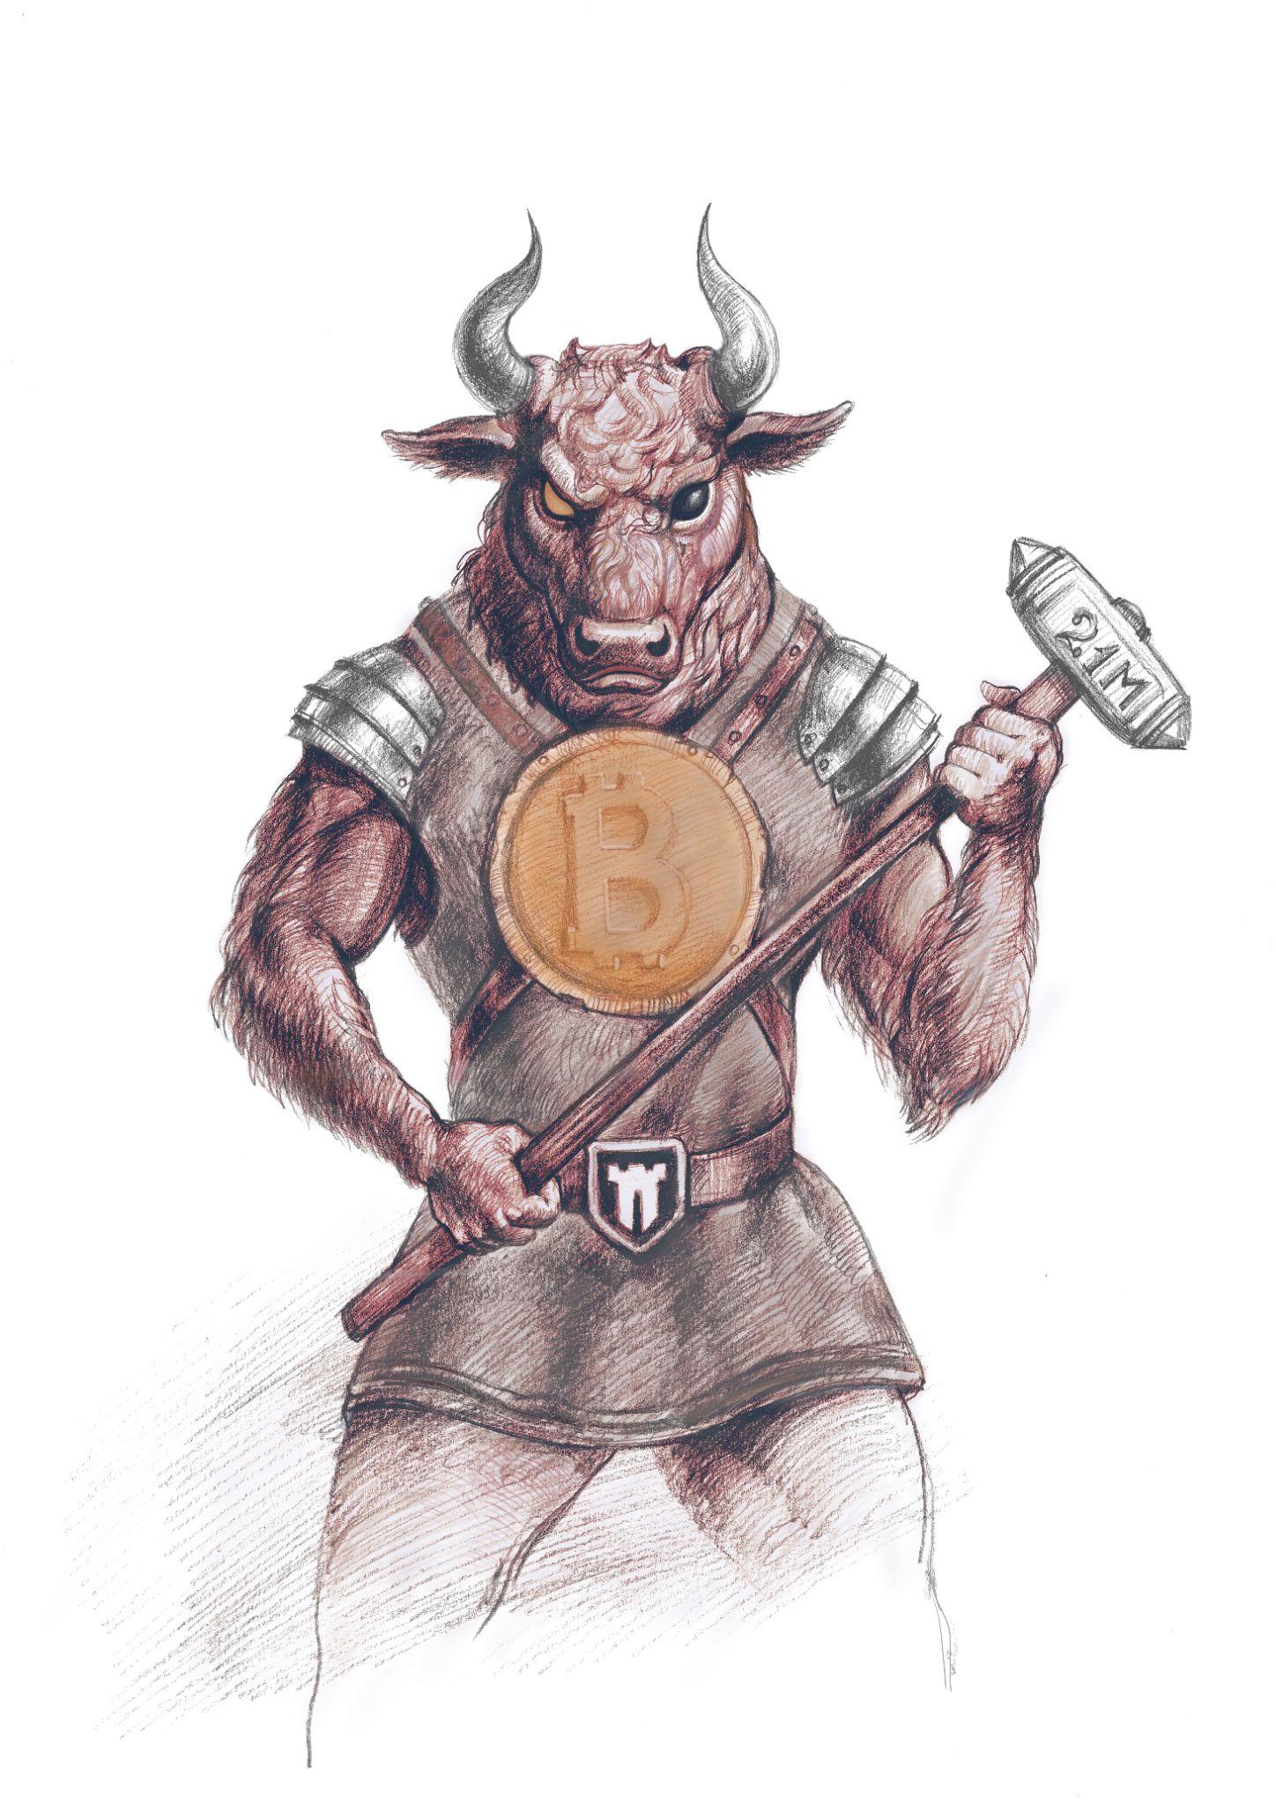
BIKOVSKA NAPOVED ZA BITCOIN

Slide 2


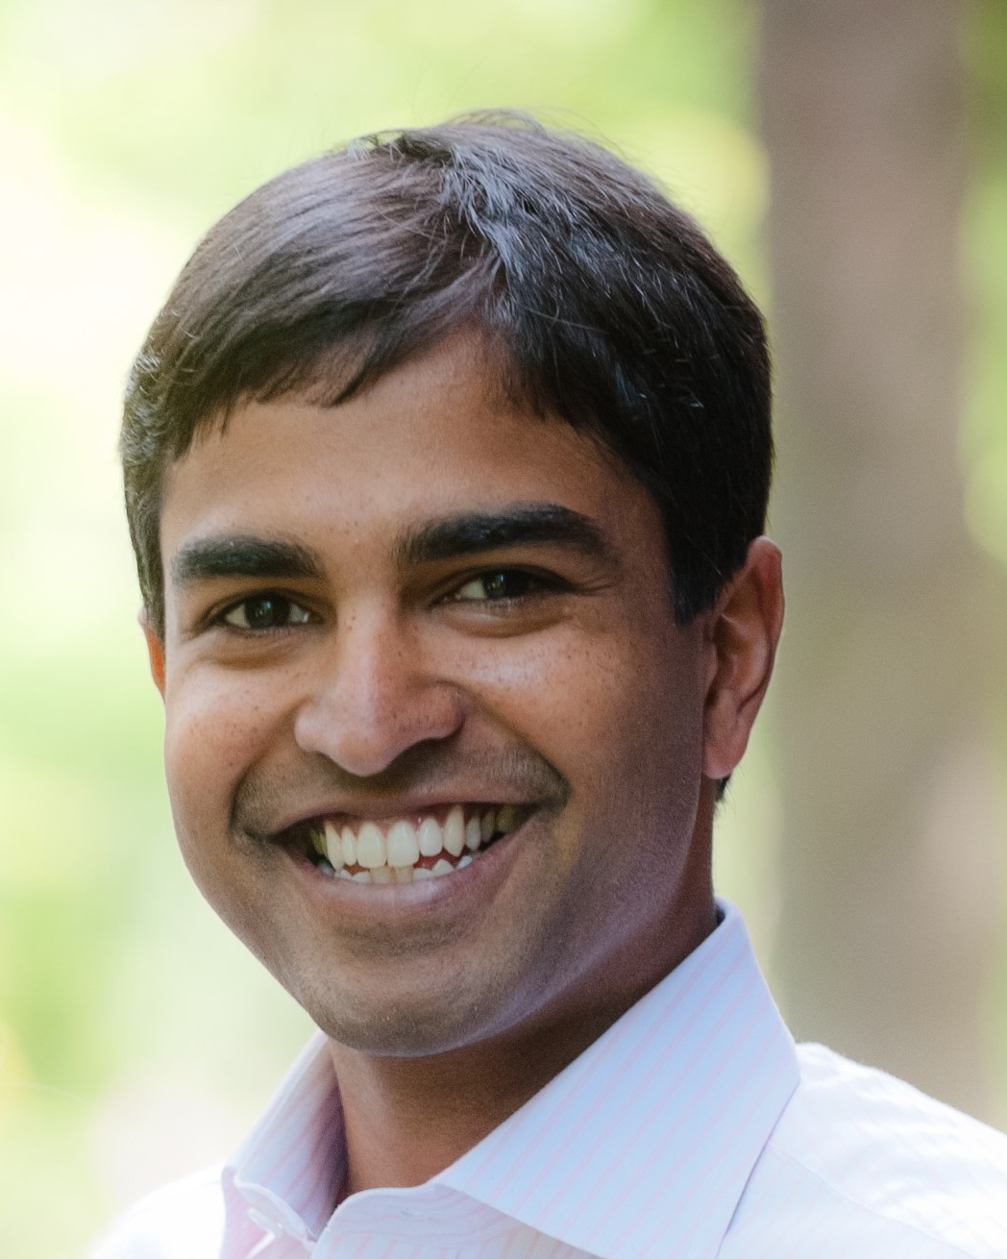

Vijay Boyapati
Programer
Prvo napisal članek za družino in prijatelje (prebralo 1M+ ljudi, preveden v več kot 20 jezikov)
Razširil in dodelal v knjigo
Pred dvema mesecma začel delati za Swan

Slide 3
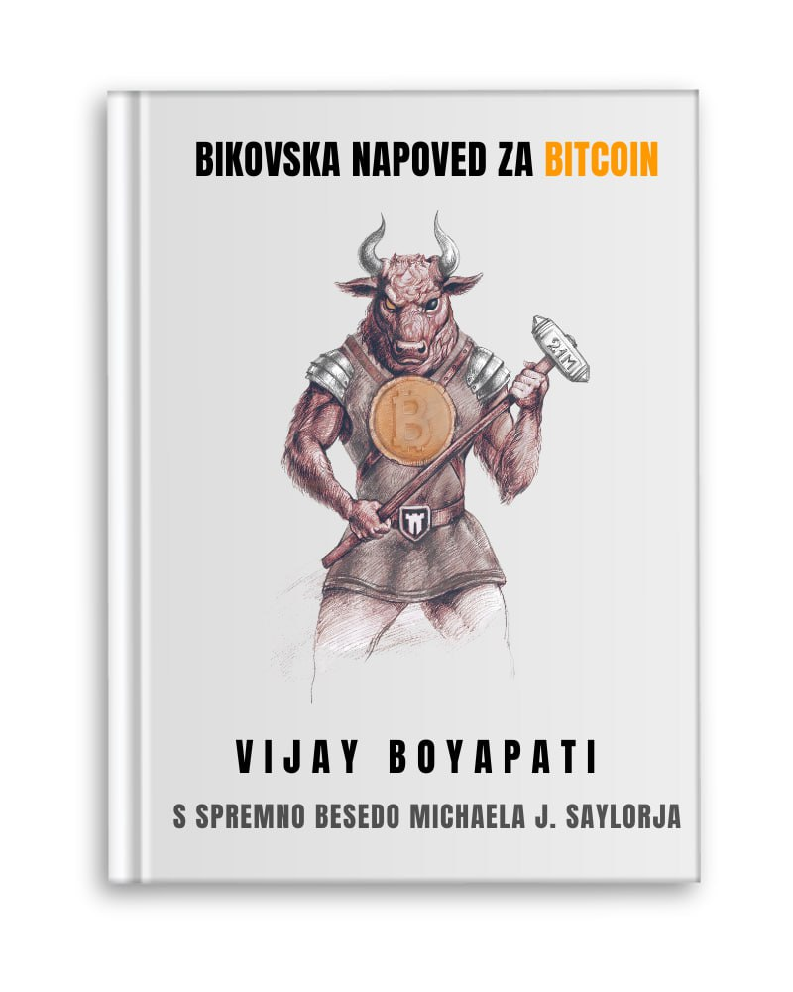
Bikovska napoved za bitcoin
Ponudi netehnični uvod v bitcoin, zato je zelo primeren za novince.
Večji poznavalci bitcoina bodo našli številne vidike in argumente za bolj prepričljivo barvanje večnih skeptikov in potencialnih novih navdušencev :)

Slide 4
Bikovska napoved za bitcoin
Zakaj ima denar kakršnokoli vrednost?
Zakaj ima bitcoin kakršnokoli vrednost?

Slide 5
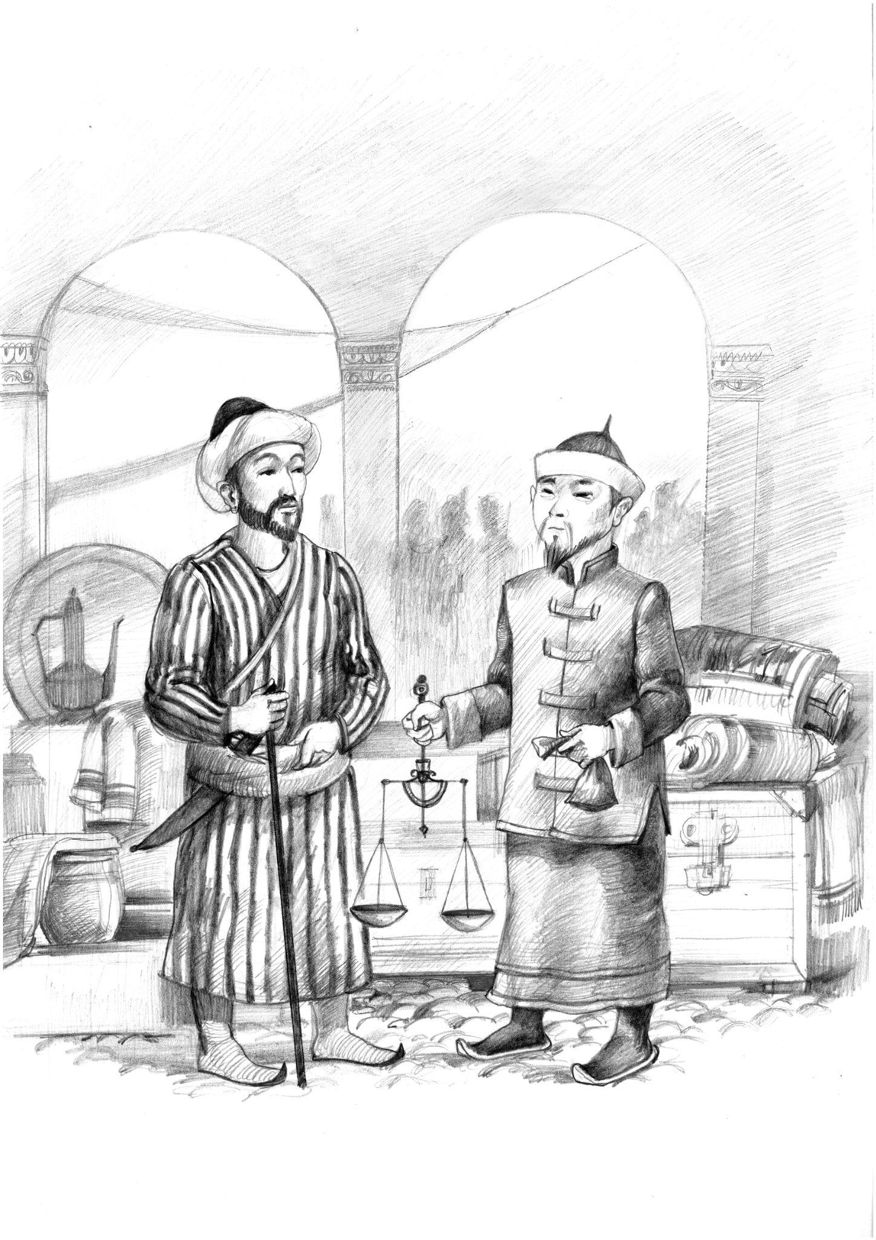
Nastanek in izvor denarja
Blagovna menjava = neučinkovita
Zbirateljski predmeti = prenos vrednosti skozi čas
“Denar” predvsem hranilec vrednosti in ne menjalno sredstvo.

Slide 6
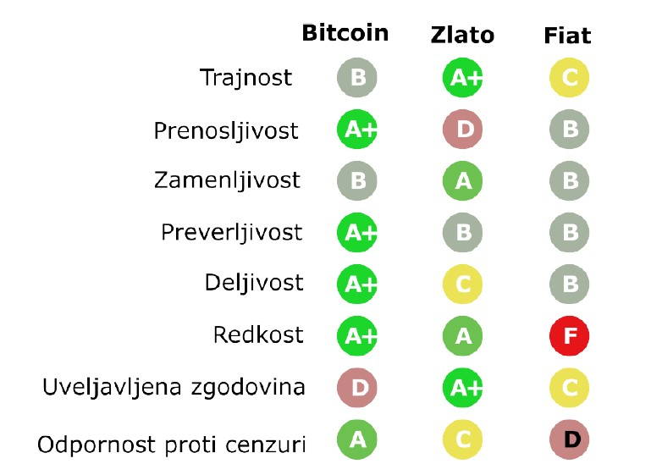
Lastnosti dobrega hranilca vrednosti

Slide 7
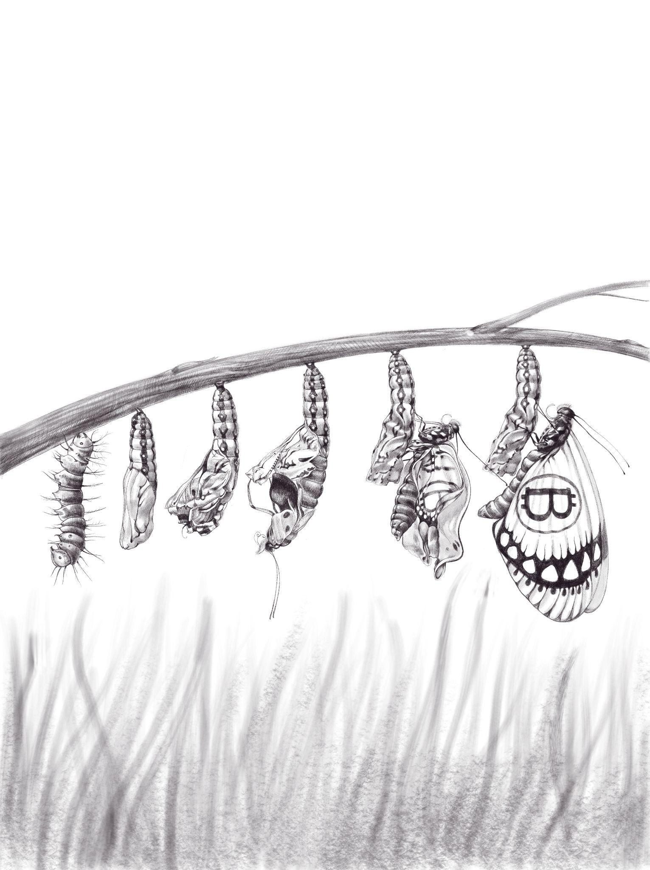
Evolucija denarja
Zbirateljstvo
Hranilec vrednosti
Menjalno sredstvo
Obračunska enota

Slide 8
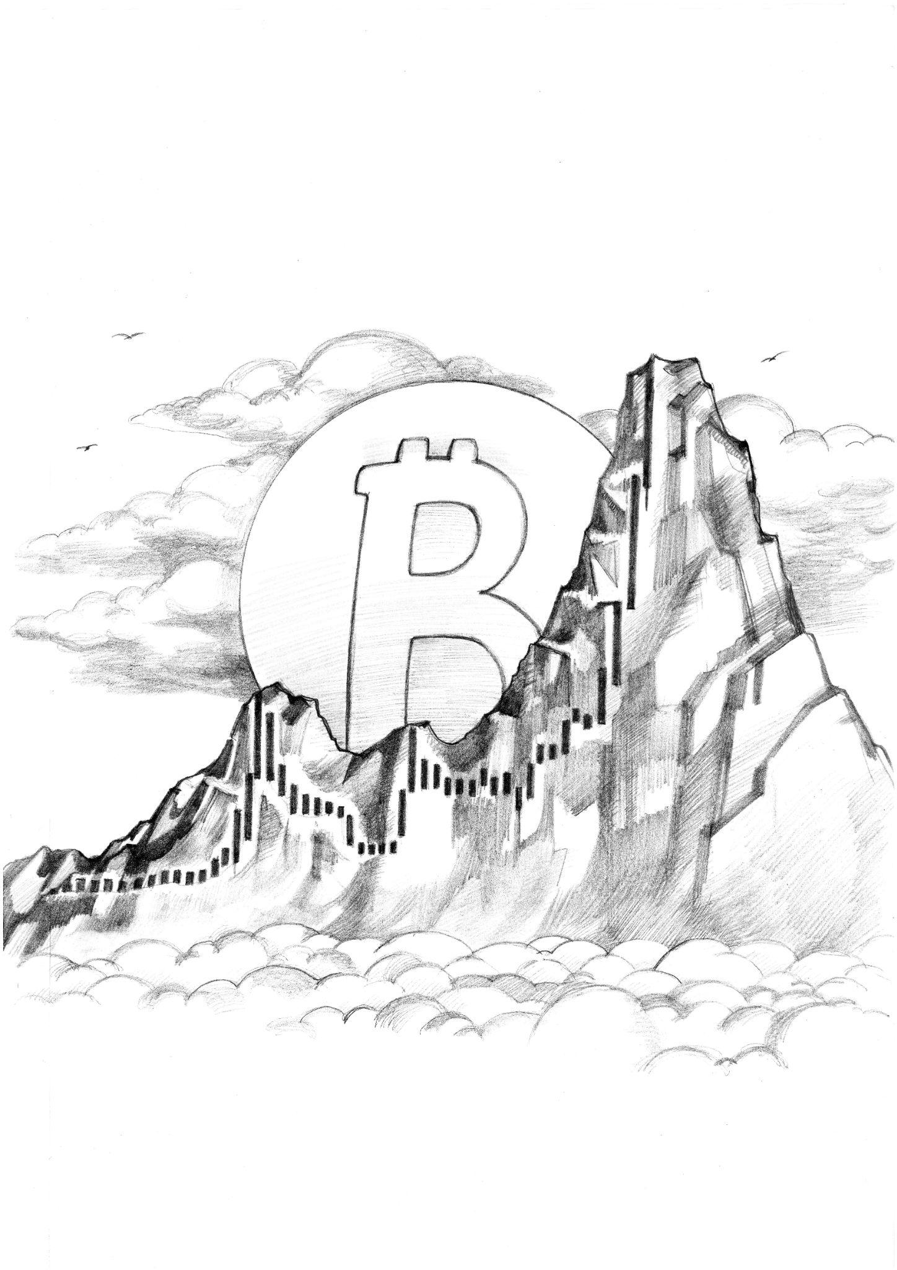
Oblika monetizacije
Čeprav ni vnaprejšnjih pravil katero pot ovrednotenja bo denarna dobrina izbrala, se je pri bitcoinu v razmeroma kratki zgodovini ponotranjenja pojavil zanimiv vzorec.

Slide 9
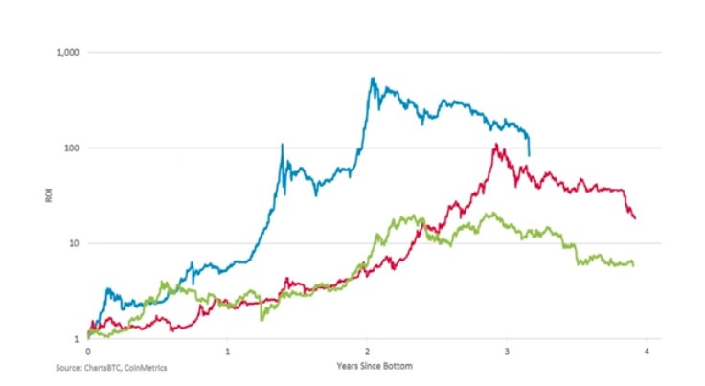
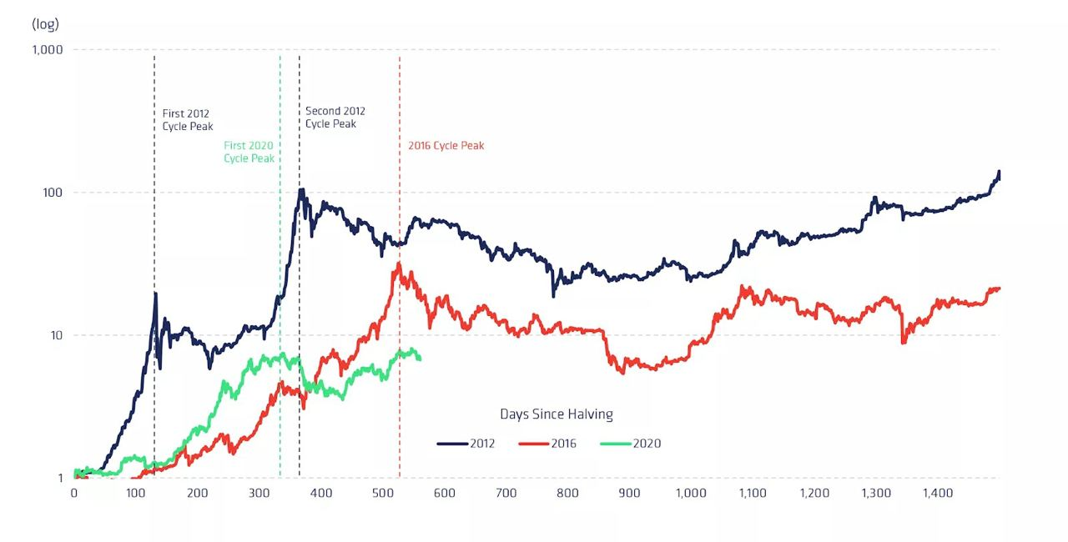
Oblika monetizacije

Slide 10
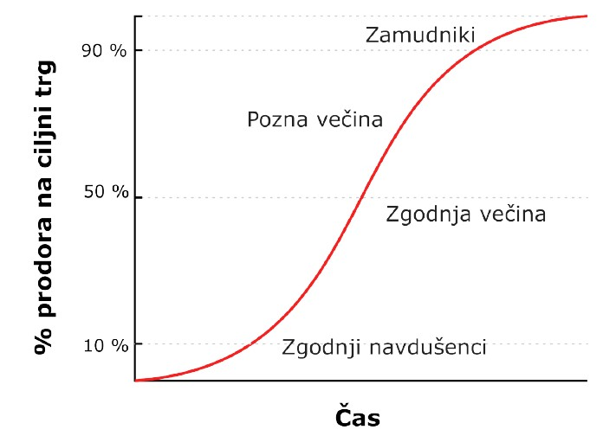
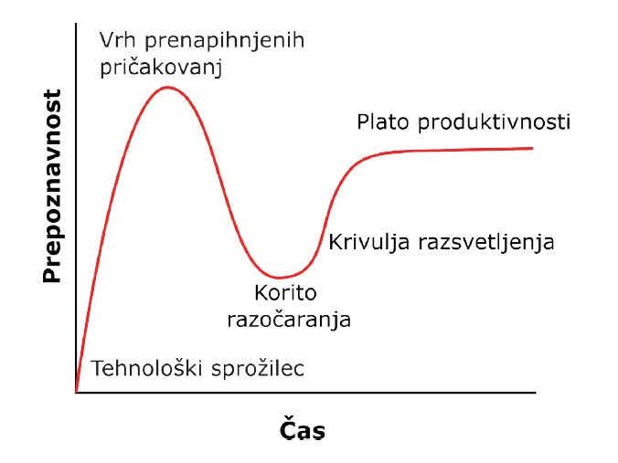
Oblika monetizacije - Gartnerjevi cikli navdušenja
Gartnerjevi cikli navdušenja se končajo zaradi izčrpanja udeležencev na trgu, ki jih je mogoče doseči v ciklu.

Slide 11
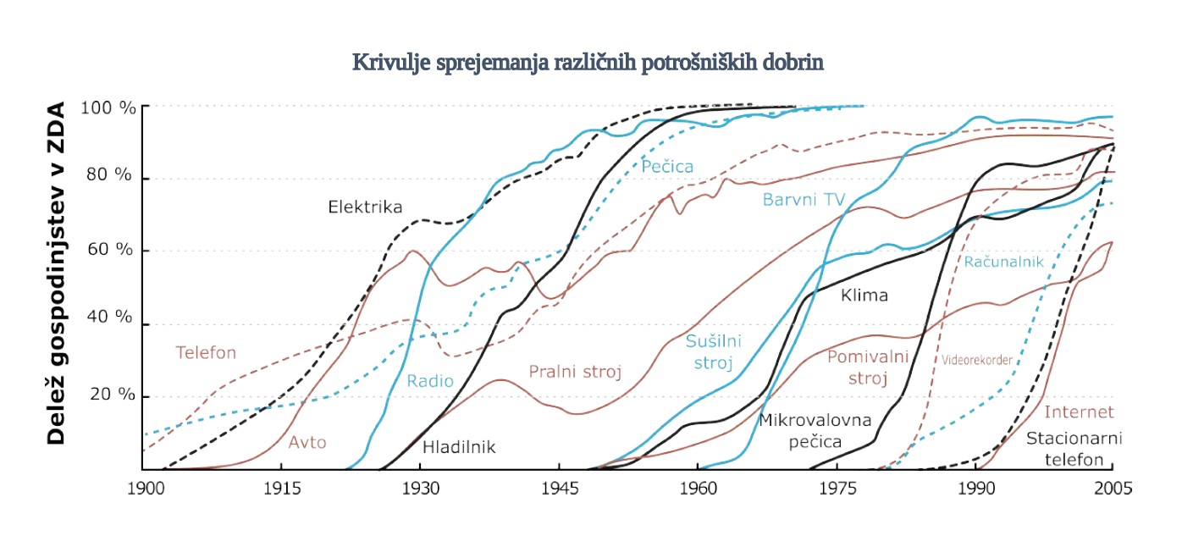
Oblika monetizacije - Gartnerjevi cikli navdušenja

Slide 12
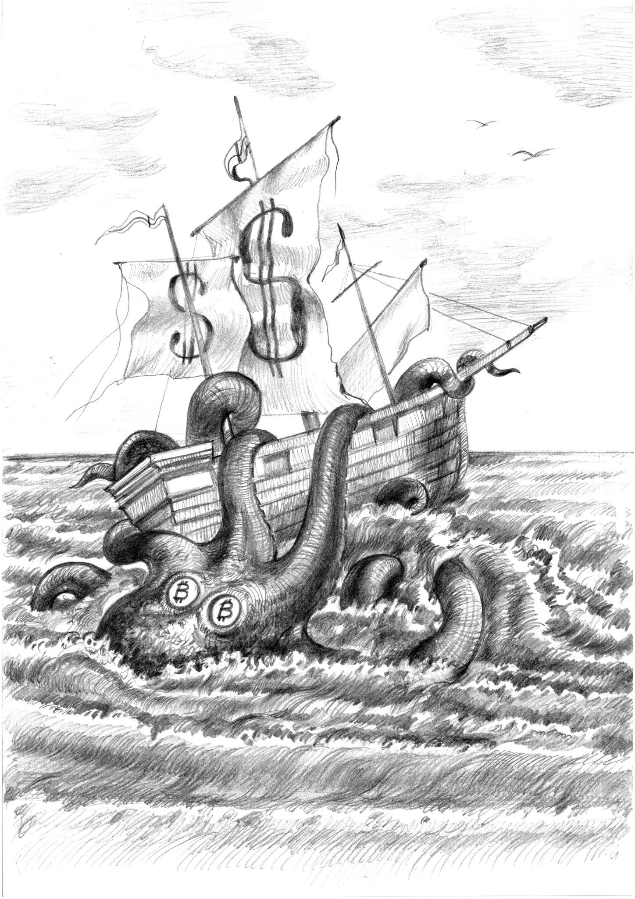
Nova denarna osnova
→ POGOSTE NAPAČNE PREDSTAVE
→ RESNIČNA TVEGANJA

Slide 13
Sporočilo Vijaya Boyapatija slovenskim bralcem
“ Bitcoin is the most important innovation to money in at least 1000 years. I'm glad that so many Bitcoiners in Slovenia have joined this revolution and I am so happy that the translation to my book is available in Slovenian. I hope you will find in my book the reasons why I believe Bitcoin will be the world's next reserve currency.”

